Slide 1

Роль партий в избирательном процессе

Slide 2

Как партия может заявить о себе?
выборы
партии
кандидаты
программа
Учет интересов
избирателей
Поддержка своих кандидатов в
предвыборной борьбе
Выборы-оценка
деятельности партии

Slide 3

КЛАССИФИКАЦИЯ ПОЛИТИЧЕСКИХ ПАРТИЙ
КАДРОВЫЕ
МАССОВЫЕ
ПРАВЯЩИЕ
ОППОЗИЦИОННЫЕ
ЛЕВЫЕ ЦЕНТРИСТСКИЕ
ПРАВЫЕ
либеральные, консервативные, марксистские, социал-демократические, националистические, фашистские,

Slide 4
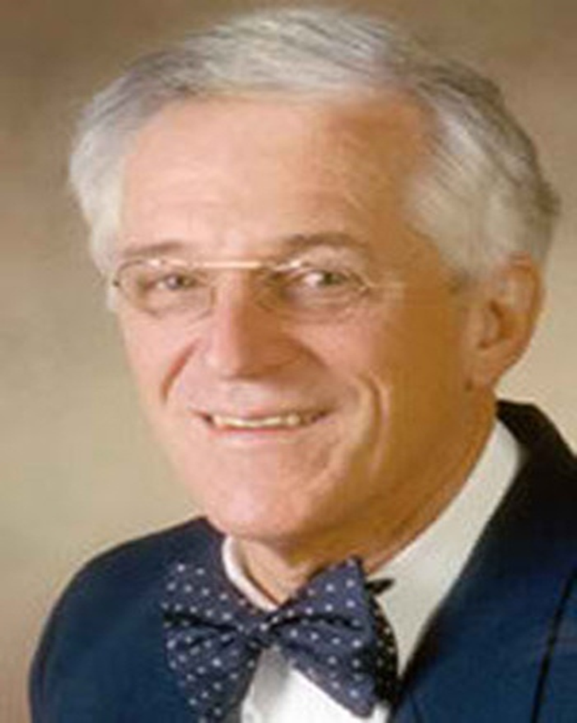
На протяжении всей своей политической карьеры он не гнушался обществом воров и спекулянтов. Более того-защищал их. По самым важным вопросам консультировался с астрологами. Много курил и выпивал по бутылке коньяка в день.

Slide 5
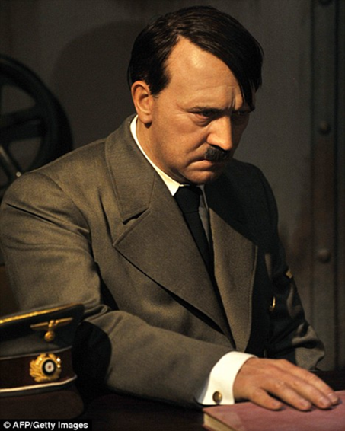
Герой войны. Вегетарианец.Не курит. Иногда позволяет себе бокал пива. В личной жизни аскетичен. В связях, порочащих его, не замечен.

Slide 6
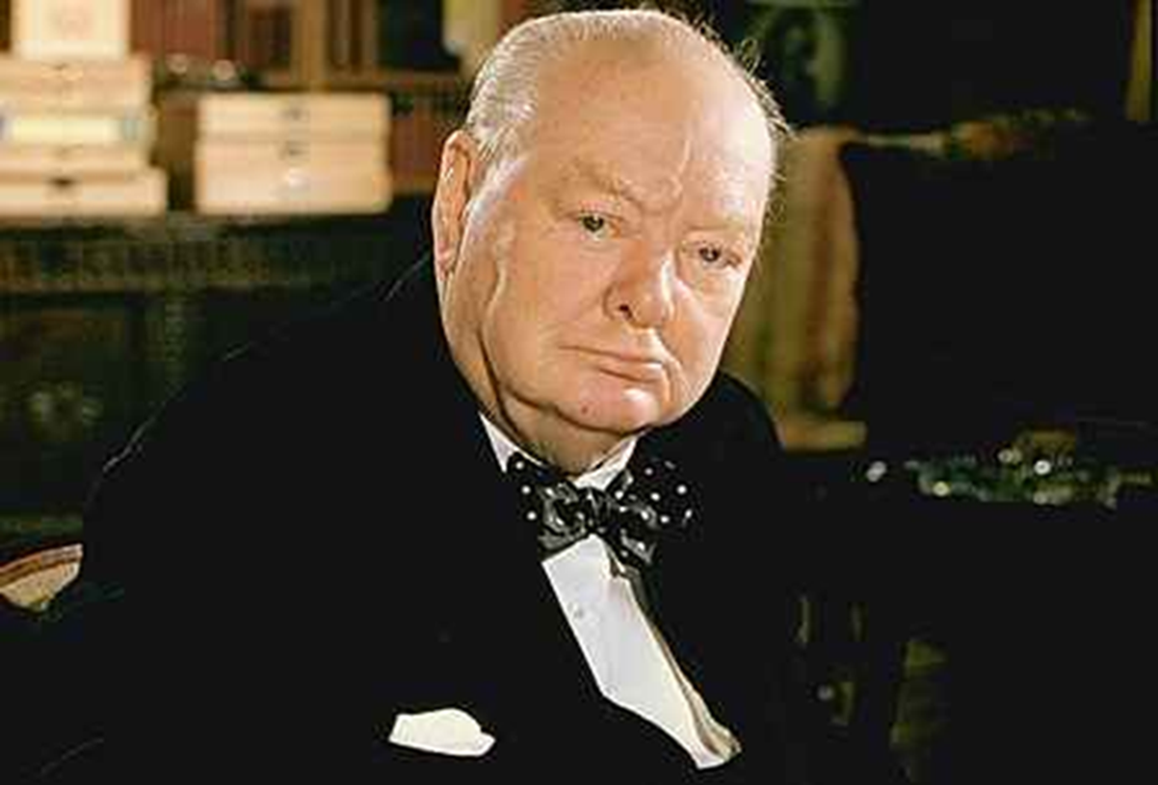
Его два раза выгоняли с работы. Любит поспать до обеда. В студенческие годы баловался опиумом. Каждый вечер выпивает бутылку бренди

Slide 7
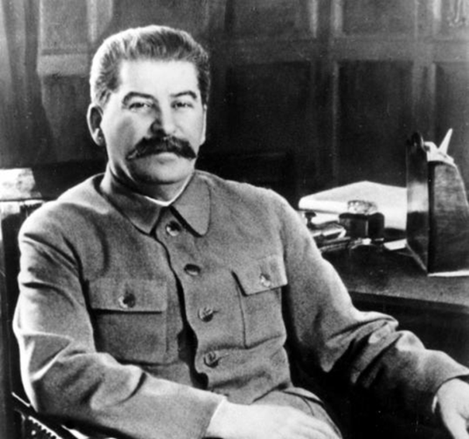
Прошел путь от самых «низов». Всю жизнь заботился о нуждах простого народа. Начав буквально с нуля, вывел свой регион в мировые лидеры по большинству показателей. Отличается завидной работоспособностью.

Slide 8
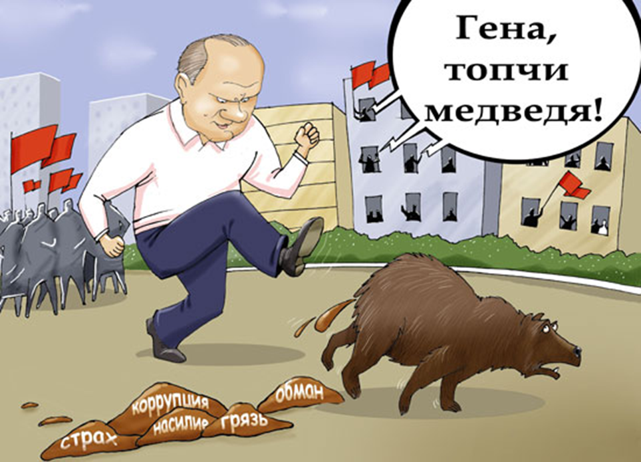

Slide 9
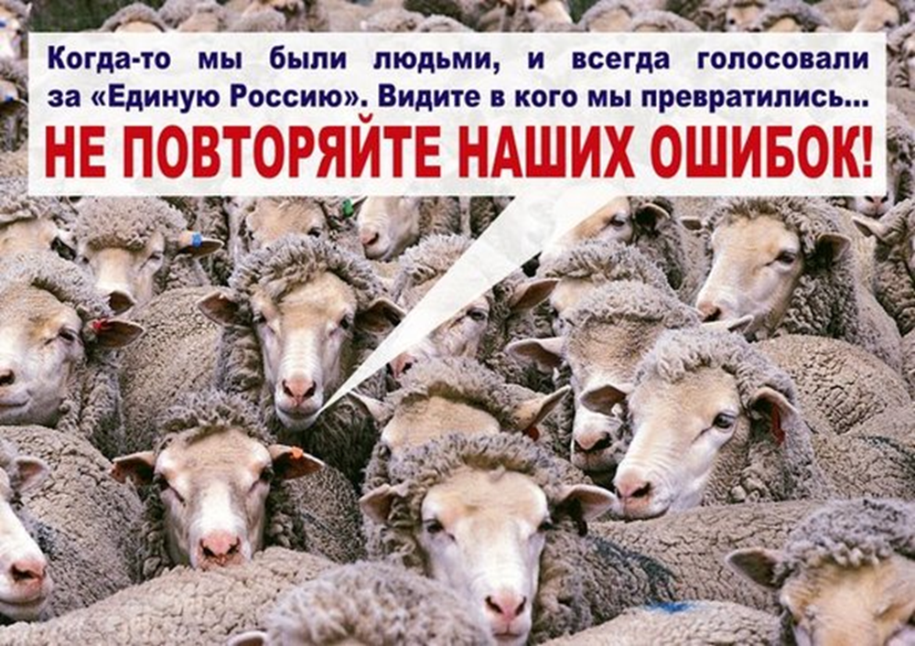

Slide 10
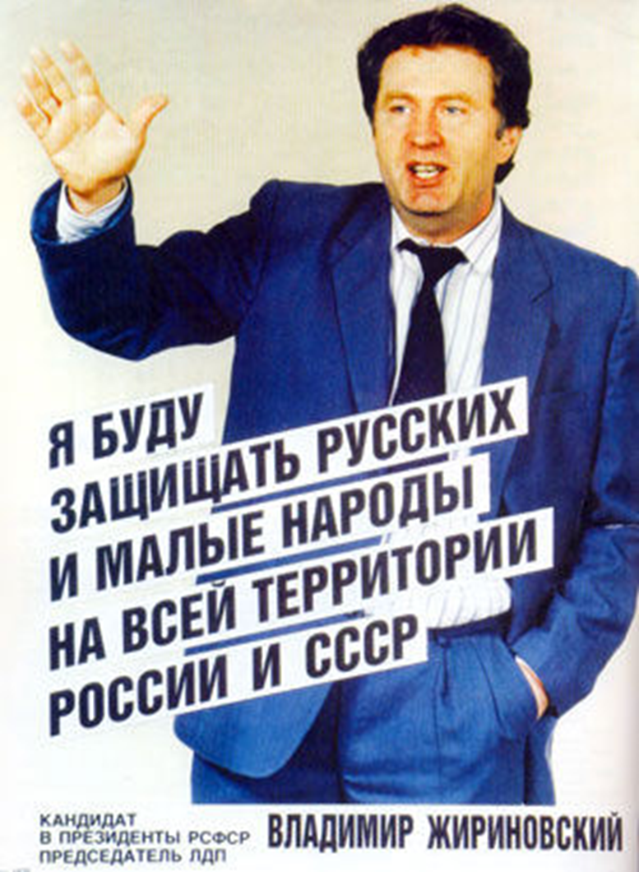

Slide 11
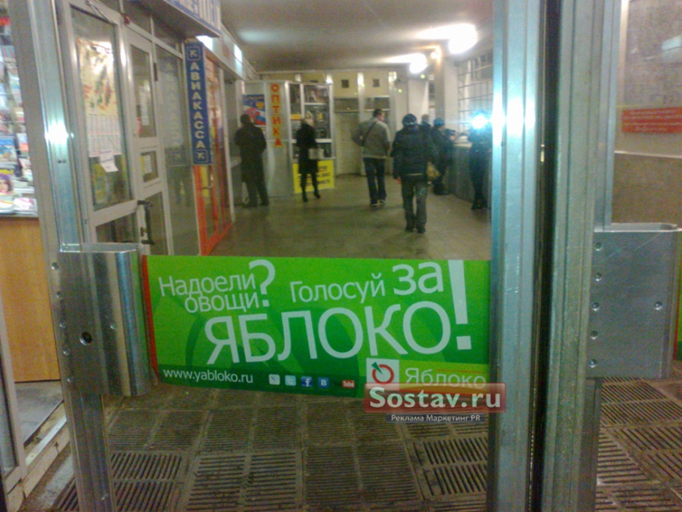

Slide 12


Slide 13
А вы так можете?
«наклеивание ярлыков»: наделение личности или идеи оскорбительным эпитетом
«рекомендаций»: использование с целью усиления эффекта известных актеров, спортсменов
«простые люди»: отожествление идей партии
с интересами большинства избирателей
«подтасовки фактов»: откровенная фальсификация.
«принцип общего вагона»: внушение мысли об общепринятости мнения (все так думают).

Slide 14
Дать характеристику одному из лидеров класса
По типу авторитета
По силе влияния
По форме влияния
По стилю руководства
По имиджу

Slide 15
Домашнее задание
Дать характеристику партии «Десятиклассники» по всем типам классификации (с.256)
Определить цель, лозунги и главную функцию партии(с.252,255-256)

